Slide 1

人教版选修3-1
第一章 静电场
第五节 电动势

Slide 2
课标解读
1.理解电势差的概念,知道电势差与零势点选取无关.
2.能够根据电势差U_{AB}计算电荷q在电场中移动时,电场力所做的功W_{AB}=U_{AB}q.
3.能够根据电荷q在电场中移动时电场力所做的功W_{AB}计算电势差U_{AB}=

Slide 3
课前自主学习
一､电势差
1.定义:电场中两点电势的差值叫做这两点的电势差,它与零势点的选取无关.
2.定义式:电场中A点的电势记为φ_{A}､B点的电势记为φ_{B},则AB两点电势差表示为U_{AB}=φ_{A}-φ_{B}.
3.电势差的单位与电势的单位相同为伏特,电势差是标量,但有正负,U_{AB}>0表示A点的电势比B点电势高.

Slide 4
二､静电力做功与电势差的关系
1.电荷q在电场中从A点移动到B点,A､B两点间的电势差为U_{AB},则静电力做的功W_{AB}=qU_{AB}该公式适用于任何电场.
2.电场力做的功和电势差的关系式:W_{AB}=qU_{AB},应用时要注意各物理量的正负.若q为负,U_{AB}为负,则静电力做的功为正功,若q为负,U_{AB}为正,则静电力做的功为负功.

Slide 5
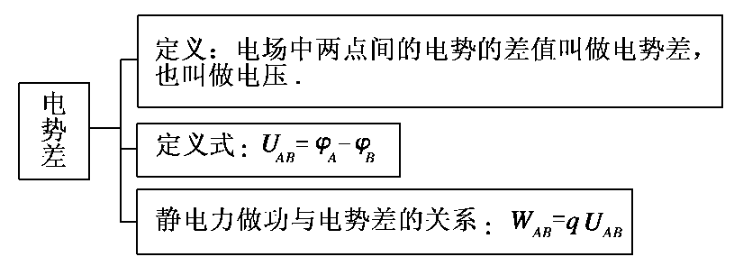
知识梳理图

Slide 6
课堂互动探究
一､电势差:在电场中两点的电势之差叫做电势差,也叫电压.
定义式:设电场中A点电势为φ_{A},B点电势为φ_{B},则它们之间的电势差可表示成
U_{AB}=φ_{A}-φ_{B}或U_{BA}=φ_{B}-φ_{A}.
电势差是标量,单位:伏,符号:V.
电场中两点间电势差与电势零点选取无关,就好像两点的高度差与零势点的选取无关一样.

Slide 7
电势差虽为标量,但有正负之分,因此谈到电势差时,必须明确是哪两点的电势差,因为U_{AB}=-U_{BA}.如U_{AB}=8 V,表明A点电势比B点电势高8伏,而U_{BA}=-8 V,表明B点电势比A点电势低8伏.

Slide 8
二､电势和电势差的比较
 | 电势φ | 电势差U
区别 | ①电场中某点电势与零势点的选取有关 ②电势由电场和在电场中的位置决定 ③电势是相对量 | ①电场中两点的电势差与零势点的选取无关 ②电势差由电场和这两点的位置决定 ③电势差是绝对量
联系 | ①电场中某点的电势在数值上等于该点与零电势点之间的电势差 ②电势和电势差的单位都是伏特③均可正可负,是标量
以上电势和电势差的关系跟重力场中高度h与高度差Δh的关系类似.

Slide 9
三､电势差与电场力做功的关系 1.正确理解电势差U_{AB}= 定义式U_{AB}= 式中U_{AB}为A､B两点间的电势差,W_{AB}为q从初位置A运动到末位置B时静电力所做的功,计算时W与U的角标要对应.

Slide 10
2.电场力做功的求解方法
(1)W_{AB}=qU_{AB}既适用于匀强电场,又适用于非匀强电场.
(2)W=qEd适用于匀强电场,公式中d表示初末位置间沿电场线方向的距离.
(3)W_{AB}=E_{PA}-E_{PB}=-ΔE_{P}适用任何电场.
以上三个公式可以相互推导,应用时注意它们的适用条件.

Slide 11
3.各物理量的符号问题.
(1)W_{AB}､U_{AB}､q均可正可负,W_{AB}取正号表示静电力做正功,W_{AB}取负号表示静电力做负功;U_{AB}取正号表示φ_{A}>φ_{B},U_{AB}取负号表示φ_{A}<φ_{B};q取正号表示电荷带正电,q取负号表示电荷带负电.
(2)涉及W､U､q三者关系的计算时,可将各量的正负号及数值一并代入进行计算,也可以各物理量取绝对值,电场力做功的正负要根据电荷移动方向及所受电场力的方向来确定,电势差的正负要看在电场中的始末位置及电场的方向.

Slide 12
典例分析
一､电势和电势差的计算
例1:有一个带有电荷量q=-3×10⁻⁶ C的点电荷,从某电场中的A点移动到B点,电荷克服电场力做6×10⁻⁴ J的功,从B点到C点,电场力对电荷做功9×10⁻⁴ J求
(1)AB､BC､CA间电势差分别多少?
(2)如果以B点电势为零,则A､C两点的电势各为多少,电荷在A､C两点的电势能分别为多少?

Slide 13
解析:电荷从A到B克服电场力做功,即电场力做负功. W_{AB}=-6×10⁻⁴ J U_{AB}= U_{BC}= U_{CA}=U_{CB}+U_{BA} =-U_{BC}+(-U_{AB}) =100 V.

Slide 14
(2)若φ_{B}=0,由U_{AB}=φ_{A}-φ_{B}
得φ_{A}=U_{AB}+φ_{B}=200 V
同理φ_{C}=φ_{B}-U_{BC}
=0-(-300) V
=300 V.
电荷在A点的电势能
E_{PA}=qφ_{A}=-3×10⁻⁶×200 J
=-6×10⁻⁴J.

Slide 15
电荷在C点的电势能
E_{PC}=qφ_{C}=-3×10⁻⁶×300 J
=-9×10⁻⁴ J.
答案:(1)U_{AB}=200 V U_{BC}=-300 V U_{CA}=100 V
(2)φ_{A}=200 V φ_{C}=300 V E_{PA}=-6×10⁻⁴ J E_{PC}=-9×10⁻⁴ J

Slide 16
名师点拨:求解电场中两点间的电势差,根据公式 计算时,可把各物理量的数值及符号一并代入,也可代入绝对值,然后根据题意再判断各物理量的正负.若知道各点电势可根据定义来求两点间电势差要注意计算时各物理的角标要对应,电场中各点电势差可依次用代数方法叠加,即:
U_{MN}=U_{MA}+U_{AB}+U_{BC}+…+U_{PN}

Slide 17
[巩固练习]
1.将带电荷量为3×10⁻⁶ C的负电荷从电场中A点移到B点,克服电场力做了3×10⁻⁵ J的功,再将电荷从B点移到C点,电场力做了1.2×10⁻⁵ J的功,则A､C间的电势差为____________ V,电荷从A点移到B点再从B点移到C点的过程中,电势能变化了____________ J.

Slide 18
答案:6 1.8×10⁻⁵

Slide 19
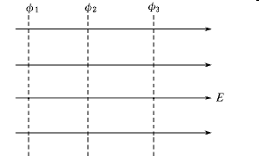
二､静电场中的功能关系
例2:如图所示,实线为电场线,虚线为等势线,且相邻两等势线间的电势差相等,一个正电荷在等势线φ₃上时,具有动能20 J,它运动到φ₁上时速度为零,令φ₂=0,当该电荷的电势能为4 J时,其动能大小为( )

Slide 20
A.16 J B.10 J
C.6 J D.4 J
解析:由能量转化与守恒定律可得
q·φ₃+E_{k3}=qφ,
根据题意相邻等势线间的电势差相等,φ₂=0则有
φ₁-φ₂=φ₂-φ₃
由以上两式可得
q·φ₃= E_{k3}

Slide 21
则该电荷的电势能和动能的总和E=qφ₃+E_{k3}=10 J
当E_{p}=4 J时,E_{k}=6 J
故C选项正确.
答案:C

Slide 22
名师点拨:电势能是电荷在静电场中具有的能量,它和其他形式的能量一样可以相互转化,并遵循能量守恒和转化定律.

Slide 23
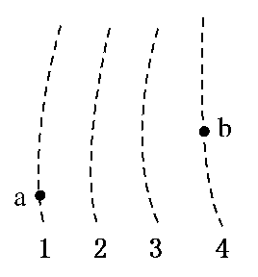
[巩固练习]
2.如图所示,虚线为静电场中的等势面1､2､3､4,相邻的等势面之间的电势差相等,其中等势面3的电势为0,一带正电的点电荷在静电力的作用下,经过a、b点时动能分别为26 eV和5 eV,当过一点电荷运动到某一位置,其电势能变为-8 eV时,它的动能应为( )

Slide 24
A.8 eV B.13 eV
C.20 eV D.34 eV
解析:由于正电荷由a到b点动能减少了21 eV,而电场中机械能和电势能总和不变,故在等势面3的动能应为12 eV,总能量为12 eV+0=12 eV,当在所求位置时,因为电势能为-8 eV,所以动能应为12 eV-(-8 eV)=20 eV,故C选项正确.
答案:C

Slide 25


